Slide 1

오라클1강 RDBMS

Slide 2
데이터베이스 개요
Data + Base = 자료 + 저장장소 <-> 정보와 데이터는 다름.
파일시스템의 단점을 극복하기 위해 나옴. - 다수 사용자 접근 불가능. - 데이터 무결성(일관성, 중복, 정확성)을 확보할 수 없음. - 데이터 공유 불가능.
DBMS (DataBase Management System) - 데이터베이스 관리 시스템
화면에
딸기, 사과
검색됨
DBMS
파일
시스템
검색
딸기
사과
메모리(RAM)
하드 디스크

Slide 3
데이터베이스 제품
Oracle - 기업
My SQL – 중소기업
MariaDB – 중소기업
MS SQL - 기업 혹은 중소기업

Slide 4


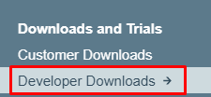
오라클 다운로드 및 설치
www.oracle.com (회원가입 필요)

Slide 5
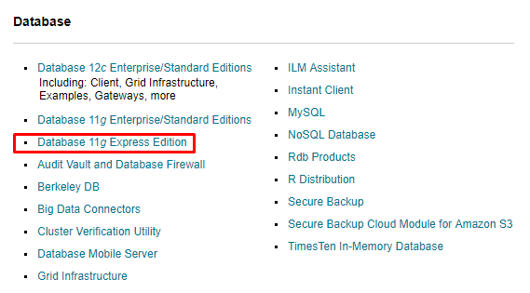
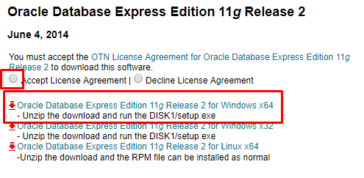
오라클 다운로드 및 설치
Database 11g Express Edition

Slide 6
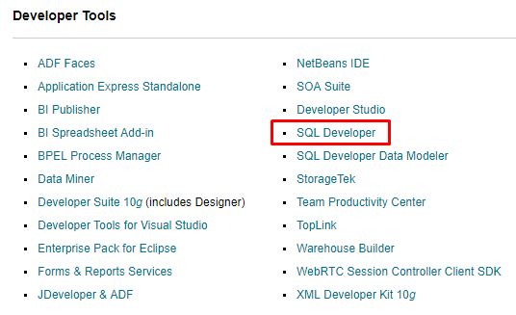

오라클 다운로드 및 설치
SQL Developer

Slide 7
오라클 버전
Oracle 12c - 64bit
Oracle 11g - 32bit/64bit - Oracle Database Standard Edition (중소기업용) - Oracle Database Enterprise Edition (기업용) - Oracle Database Express Edition (교육용) (자동차 대형 중형 소형으로 이해)

Slide 8
DBMS
Table + Table + Table = DB
DB + DB + DB = DBMS
야구 DB 생성
INSERT 데이터 입력
SELECT 조회
UPDATE 수정
DELETE 삭제
사용자 생성
- hr
선수테이블 생성
* System으로 권한주기
팀테이블 생성

Slide 9

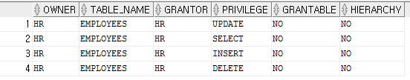
사용자 권한주기
system으로 접속 conn system/1234
사용자 생성 - CREATE USER superuser IDENTIFIED BY 1234;
접속권한 주기 (SESSION 주기) - GRANT CREATE SESSION TO superuser;
다른 소유자 테이블 접근 권한 주기 - GRANT select,insert,delete,update ON HR.EMPLOYEES TO superuser;
HR테이블 검색해보기 (superuser로 접속한 뒤) - select * from hr.employees;
시노님 주기 (system으로 접속한 뒤 -> 다시 superuser로 접속해서 select해보기) - CREATE PUBLIC SYNONYM employees FOR hr.employees;
- Superuser로 접속해서 SELECT * FROM user_tab_privs_recd;

Slide 10
테이블 구조 보기
부서 정보 테이블 ( DEPT )
NO(부서번호) | NAME(부서명) | LOC(위치)
100 | 경리부 | 서울
200 | 개발부 | 부산
300 | 총무부 | 울산
열(칼럼)과 행(튜플)으로 구성
각 칼럼마다 데이터 존재

Slide 11
SQL 구조적 질의 언어
SQL = DB를 관리하는 언어 - Structured Query Language
SQL 명령어 종류 - DQL = SELECT (데이터 질의 언어) - DML = INSERT, UPDATE, DELETE (데이터 조작 언어) - DDL = CREATE, ALTER, DROP RENAME, TRUNCATE (데이터 정의 언어) - TCL = COMMIT, ROLLBACK (은행 ATM) - DCL = GRANT, REVOKE

Slide 12
오라클 데이터형
CHAR : 1byte(영어기준), 2~3byte(한글기준) -> 총 길이 2000byte까지 ex) char(10)
VARCHAR2 : 1byte -> 총 길이 4000byte까지 ex) varchar2(10)
NUMBER(8,2)
DATE : 날짜 및 시간
BLOB, CLOB : 4GB(이미지, 동영상)
O | R | A | C | L | E
O | R | A | C | L | E
1 | 2 | 3 | 4 | 5 | 6 | 7 | 8

Slide 13
야구 테이블 생성
superuser로 접속
테이블 생성 team
팀번호 | 팀명 | 창단연도 | 연고지
100 | 삼성 | 1982 | 대구
200 | 넥센 | 2000 | 서울
300 | 롯데 | 1990 | 부산
.. | .. | .. | ..
.. | .. | .. | ..
.. | .. | .. | ..
.. | .. | .. | ..

Slide 14

야구 테이블 생성방법
System으로 접속하여 테이블 생성 권한 주기
grant create table to superuser;
2. 테이블 스페이스 권한주기(system)
grant resource, connect to superuser;
3. 확인해보기(system)
SELECT GRANTEE, PRIVILEGE, ADMIN_OPTION
FROM DBA_SYS_PRIVS
where grantee = 'SUPERUSER';
4. DBA권한 주기
grant dba to superuser;
HR 락 풀기
alter user hr identified by hr account unlock;

Slide 15

야구 테이블 생성방법
1. SUPERUSER로 접속하여 확인해보기
select * from user_role_privs;

Slide 16

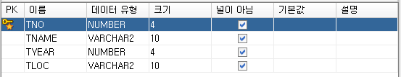
Team테이블만들기

Slide 17
Team테이블만들기
CREATE TABLE team (
tno number(4),
tname varchar(10),
tyear number(4),
tloc varchar(10)
);
insert into team(tno,tname,tyear,tloc) values(100, ‘삼성’, ‘1982’, ‘대구’);
insert into team values(200, ‘넥센’, ‘2000’, ‘서울’);
insert into team values(300, ‘롯데’, ‘1990’, ‘부산’);
update team
set tyear = 1985
where tname = ‘삼성’;
delete from team
where tname=‘삼성’;

Slide 18
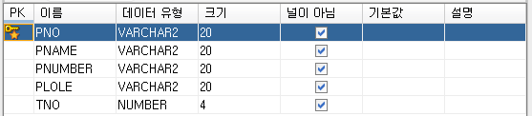
player테이블만들기
Player테이블의 TNO -> Team테이블의 TNO로 참조키(외래키) 생성

Slide 19
player테이블만들기
CREATE TABLE player (
pno varchar(20),
pname varchar(20),
pnumber varchar(20),
prole varchar(20),
tno number(4)
);
insert into player values(‘1’, ‘이대호’, ‘20’, ‘4번타자’, 300);
update team
set tyear = 1985
where tname = ‘삼성’;
delete from team
where tname=‘삼성’;
정확하게 만들려면
타입 구분해서 만들어야 하지만
이렇게 만들어도 됨.

Slide 20
RDBMS 관계확인하기
tno | tname | tyear | tloc
100 | 삼성 | 1982 | 대구
200 | 넥센 | 2000 | 서울
300 | 롯데 | 1990 | 부산
pno | pname | pnumber | prole | tno
1 | 이대호 | 등번호20 | 4번타자 | 300
select *
from team t, player p
where t.TNO = p.TNO;

Slide 21

DB설계 잡담
호텔숙박(방10개) – 로그인 없다고 가정
Client 요구
날짜클릭 + 2박
101
102
103
104
105
106
107
108
109
110
2017.8.25 클릭
2박 클릭
DB 검색
Raspberry pi

Slide 22
DB설계 잡담
회원이름 | 전화번호 | 예약번호
홍길동 | 2222 | 2017082401
이소룡 | 3333 | 2017082402
김말자 | 4444 | 2017082403
김철수 | 5555 | 2017082601
예약번호 | 숙박시작일 | 숙박일 | 사용룸 | 투숙비
2017082401 | 20170824 | 2 | 101 | 200000
2017082402 | 20170824 | 1 | 102 | 100000
2017082403 | 20170824 | 3 | 103 | 300000
2017082601 | 20170826 | 1 | 102 | 100000
예약일자 | 101 | 102 | 103 | 104 | 105 | 106 | 107 | 108 | 109 | 110
20170824 | 1 | 1 | 1 | 0 | 0 | 0 | 0 | 0 | 0 | 0
20170825 | 1 | 0 | 1 | 0 | 0 | 0 | 0 | 0 | 0 | 0
20170826 | 0 | 1 | 1 | 0 | 0 | 0 | 0 | 0 | 0 | 0
20170827 | 0 | 0 | 0 | 0 | 0 | 0 | 0 | 0 | 0 | 0

Slide 23
DB설계 잡담
최주호
20170825
2박
예약일자 | 101 | 102 | 103 | 104 | 105 | 106 | 107 | 108 | 109 | 110
20170824 | 1 | 1 | 1 | 0 | 0 | 0 | 0 | 0 | 0 | 0
20170825 | 1 | 0 | 1 | 0 | 0 | 0 | 0 | 0 | 0 | 0
20170826 | 0 | 1 | 1 | 0 | 0 | 0 | 0 | 0 | 0 | 0
20170827 | 0 | 0 | 0 | 0 | 0 | 0 | 0 | 0 | 0 | 0
예약일자 | 101 | 102 | 103 | 104 | 105 | 106 | 107 | 108 | 109 | 110
20170824 | 1 | 1 | 1 | 0 | 0 | 0 | 0 | 0 | 0 | 0
20170825 | 1 | 0 | 1 | 1 | 0 | 0 | 0 | 0 | 0 | 0
20170826 | 0 | 1 | 1 | 1 | 0 | 0 | 0 | 0 | 0 | 0
20170827 | 0 | 0 | 0 | 0 | 0 | 0 | 0 | 0 | 0 | 0

Slide 24
DB설계 잡담
최주호
20170825
2박
회원이름 | 전화번호 | 예약번호
홍길동 | 2222 | 2017082401
이소룡 | 3333 | 2017082402
김말자 | 4444 | 2017082403
김철수 | 5555 | 2017082601
최주호 | 6666 | 2017082501
예약번호 | 숙박시작일 | 숙박일 | 사용룸 | 투숙비
2017082401 | 20170824 | 2 | 101 | 200000
2017082402 | 20170824 | 1 | 102 | 100000
2017082403 | 20170824 | 3 | 103 | 300000
2017082601 | 20170826 | 1 | 102 | 100000
2017082501 | 20170825 | 2 | 104 | 200000

Slide 25
회원이름 | 전화번호 | 예약번호
홍길동 | 2222 | 2017082401
이소룡 | 3333 | 2017082402
김말자 | 4444 | 2017082403
김철수 | 5555 | 2017082601
최주호 | 6666 | 2017082501
예약번호 | 숙박시작일 | 숙박일 | 사용룸 | 투숙비
2017082401 | 20170824 | 2 | 101 | 200000
2017082402 | 20170824 | 1 | 102 | 100000
2017082403 | 20170824 | 3 | 103 | 300000
2017082601 | 20170826 | 1 | 102 | 100000
2017082501 | 20170825 | 2 | 104 | 200000
예약일자 | 101 | 102 | 103 | 104 | 105 | 106 | 107 | 108 | 109 | 110
20170824 | 1 | 1 | 1 | 0 | 0 | 0 | 0 | 0 | 0 | 0
20170825 | 1 | 0 | 1 | 1 | 0 | 0 | 0 | 0 | 0 | 0
20170826 | 0 | 1 | 1 | 1 | 0 | 0 | 0 | 0 | 0 | 0
20170827 | 0 | 0 | 0 | 0 | 0 | 0 | 0 | 0 | 0 | 0

Slide 26
최주호
20170825
2박
1. 기능을 중심으로 순서대로 테이블 설계
2. 검색을 날짜로 하면 날짜가 PK
예약일자 | 101 | 102 | 103 | 104 | 105 | 106 | 107 | 108 | 109 | 110
3. 해당 예약일자에 데이터가 있는지 없는지 확인 20170825 ~ 20170826
- 없으니까 아래 그림 나옴 = 다 사용가능
101
102
103
104
105
106
107
108
109
110

Slide 27
최주호
20170825
2박
4. 사용자가 101을 클릭 후 이름과 전화번호 입력 후 결제
5. 예약가능 테이블 데이터 insert
예약일자 | 101 | 102 | 103 | 104 | 105 | 106 | 107 | 108 | 109 | 110
20170825 | 1 | 0 | 0 | 0 | 0 | 0 | 0 | 0 | 0 | 0
20170826 | 1 | 0 | 0 | 0 | 0 | 0 | 0 | 0 | 0 | 0
6. 예약테이블 데이터 insert
예약번호 | 숙박시작일 | 숙박일 | 사용룸 | 투숙비
2017082501 | 20170825 | 2 | 101 | 200000

Slide 28
최주호
20170825
2박
7. 회원정보 insert
회원이름 | 전화번호 | 예약번호
최주호 | 6666 | 2017082501

